Slide 1


আজকের আলোচনার বিষয়
সুশাসনের বৈশিষ্ট্য
Characteristies of good governance

Slide 2
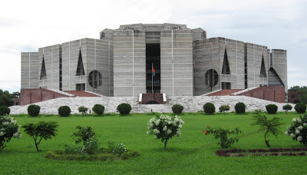

জাতীয় সংসদ

Slide 3
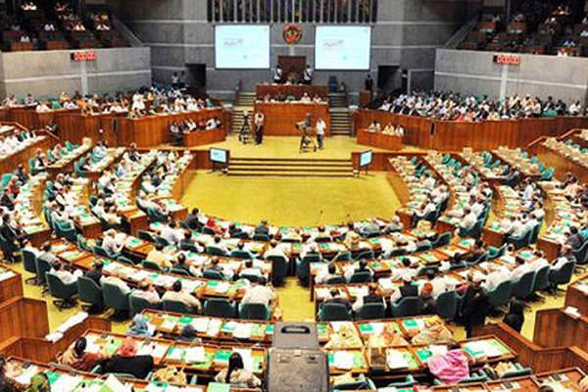
আইন
THE LAW

Slide 4
এ পাঠ শেষে শিক্ষার্থীরা ....
আইনের শ্রেণিবিভাগ বর্ণনা করতে পারবে।
আইন মান্য করার কারন বর্ণনা করতে পারবে।

Slide 5
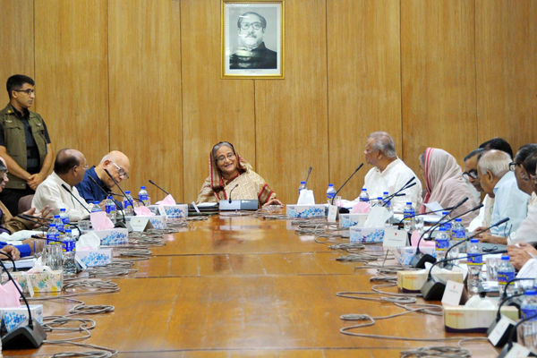

আইনের শ্রেণিবিভাগঃ
১। আইন প্রণয়ন কারী কর্তৃপক্ষের পার্থক্যের ভিত্তিতে।
২। আইন কাদের সাথে সম্পর্ক যুক্ত সেই ভিত্তিতে।

Slide 6

আইন প্রণয়ন কারী কর্তৃপক্ষের পার্থক্যের ভিত্তিতে।
আইন পরিষদ
সাধারণ আইন
শাসন বিভাগ

Slide 7
আইন কাদের সাথে সম্পর্ক যুক্ত সেই ভিত্তিতে--
পৌর আইন
আন্তর্জাতিক আইন
বেসরকারি আইন
গন আইন
সাংবিধানিক আইন
প্রশাসনিক আইন
ফৌজদারি আইন ও দণ্ডবিধি

Slide 8
আইন মান্য করার কারনঃ
শ্রদ্ধাবোধ
নির্লিপ্ততা
শাস্তির ভয়
সহানুভূতি
উপযোগিতা
যৌক্তিকতা
নিরাপত্তা
দেশপ্রেম
ধর্ম
ন্যায়বোধ
অভ্যাসবশতা
ভবিষ্যৎ প্রয়োজন
ব্যাক্তিত্ত্ব বিকাশ
অধিকার রক্ষা
বিবেকবোধ
শৃঙ্গলাপ্রতিষ্ঠা

Slide 9
মূল্যায়ন
১। আইনকে প্রথমত কয় ভাগে ভাগ করা হয়েছে ?
২। শাসন বিভাগীয় নির্দেশ কী ?
৩। আন্তর্জাতিক আইনের ধারণা দাও।
৪। ফৌজদারি আইন কোনটি ?
৫। ব্যাক্তি স্বাধীনতার রক্ষাকবজ কোনটি ?

Slide 10

দলীয় কাজ
আইন মান্য করার ৫ টি কারন লিখ ।

Slide 11
বাড়ির কাজ
আইন মান্য না করলে সমাজে কী কী অসুবিধা হতে পারে বলে তুমি মনে কর -- তা ব্যাখ্যা কর।

Slide 12



